Slide 1
پرستاران نمونه استانی بیمارستان خلیلی
مهرماه 1404

Slide 2
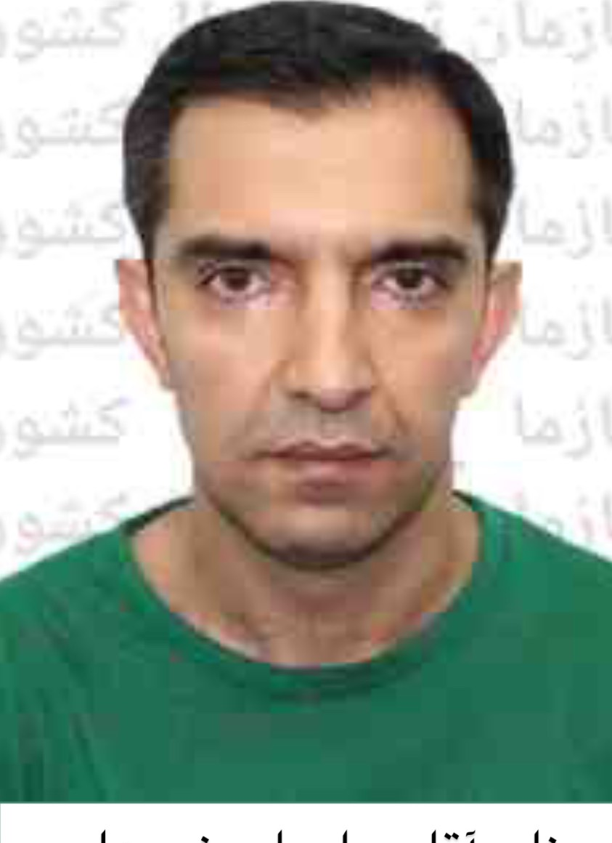
جناب آقای علی ا صغر مداحی
( کارشناس پرستاری )

Slide 3
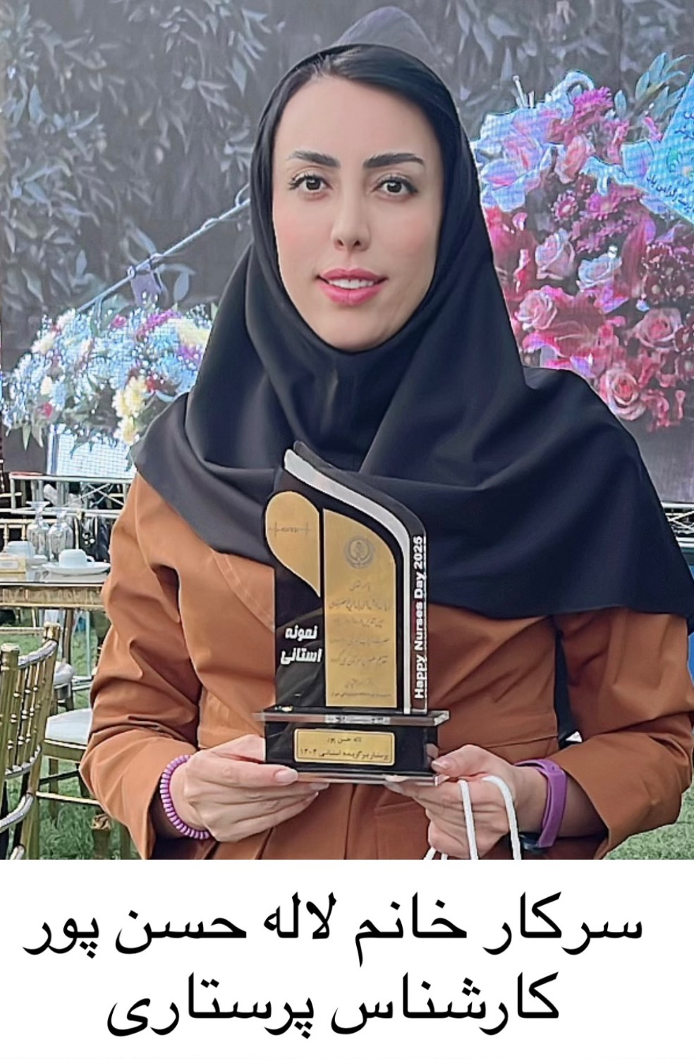
سرکار خانم لاله حسن پور
( کارشناس پرستاری)

Slide 4
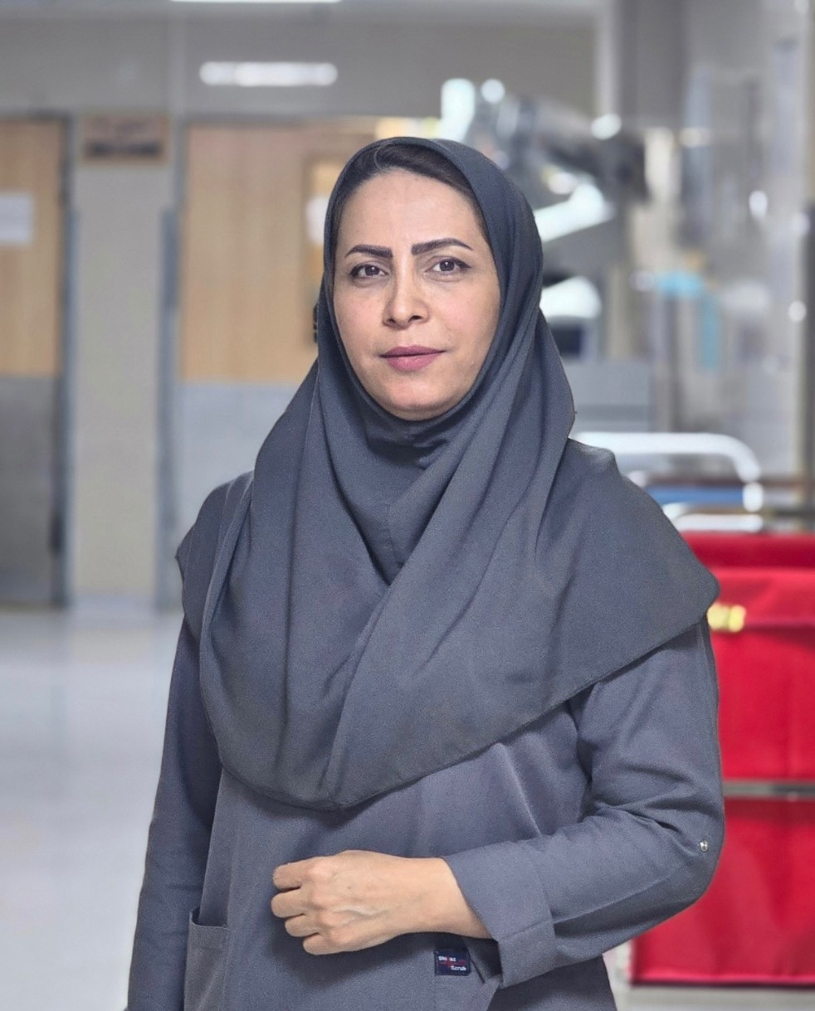
سرکار خانم نگار صادقی فرد
( کارشناس ارشد پرستاری)

Slide 5
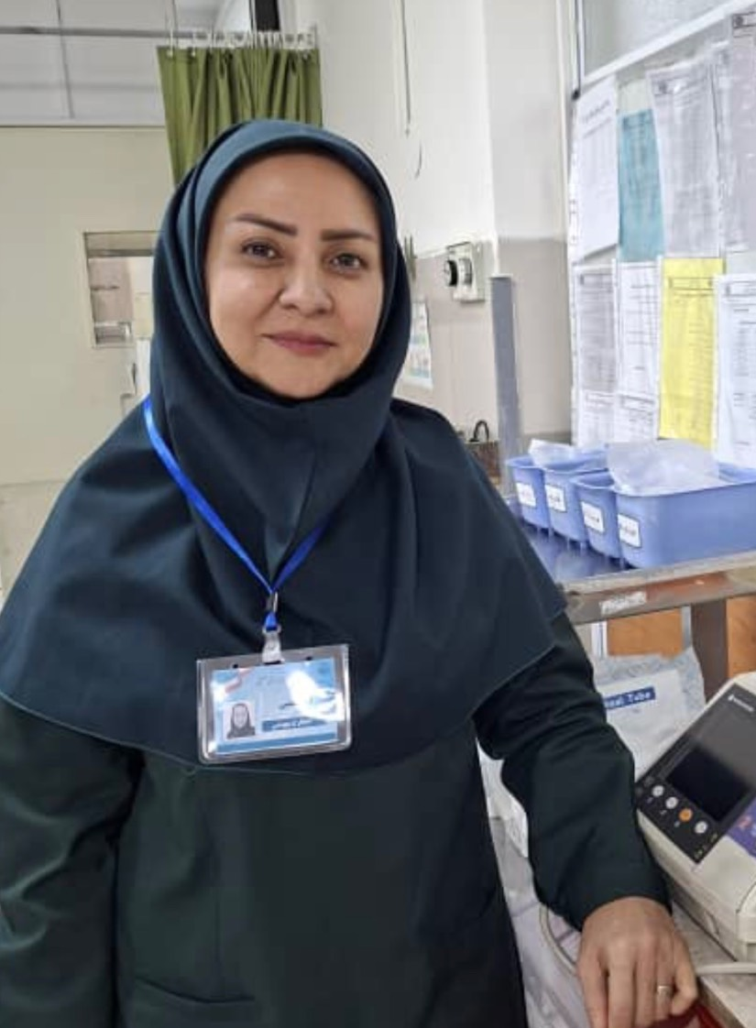
سرکار خانم لیلا رستمی
( کارشناس بیهوشی)
نمونه نظام پرستاری

